Slide 1
GUIA RÁPIDO LIMPEZA DE FORNO PÃO DE QUEIJO E MERRYCHEF
BRA-GR-LIMP-FORN-00

Slide 2
Cláusula de Confidencialidad
Este documento y sus anexos contienen información estratégica de negocio, secretos comerciales y en general el know-how de Yelmo Films, S.L. Co. (“Scanton US” o “Yelmo Films”), y su grupo, derivados de experiencias comerciales y programas de investigación y desarrollo, y que han sido compilados para uso exclusivo de las filiales del grupo (y, en particular, de algunos de sus empleados y directivos), con el objetivo de asegurar e incrementar la rentabilidad y beneficio del grupo a largo plazo. El contenido de este documento y sus anexos es, por consiguiente, estrictamente confidencial y para el uso exclusivo de sus destinatarios.
En este documento y sus anexos tendrá la consideración de “Información Confidencial” toda documentación e información (de tipo económico, financiero, técnico, comercial, estratégico o de otro tipo), proporcionada de cualquier forma (oral, escrita o en cualquier soporte) y en cualquier momento, ya sea con anterioridad o posterioridad a la fecha de este documento o sus anexos, que no esté disponible públicamente, relativa a Yelmo Films, a cualquier sociedad de su grupo, o a cualquier persona relacionada con las mismas, incluyendo, sin limitación: información científica, técnica o arquitectónica; información relativa al negocio actual o futuro, experiencia comercial y planes de comercialización, incluyendo, pero no limitada a, información financiera, términos contractuales o información y datos de clientes; diseños, dibujos, muestras, programas de computadora y software; costos e información de precios; y identificación de personal u otros recursos para su posible uso comercial. En particular, será Información Confidencial toda documentación e información: (i) marcada como tal; (ii) identificada por Yelmo Films o su personal, bien de forma escrita o bien de forma verbal, como Información Confidencial; (iii) que tenga valor comercial; (iv) que no sea conocida a nivel general en el mercado o la industria; o (v) que por su naturaleza o por las circunstancias en que se produzca la revelación, deba de buena fe estimarse como tal.

Slide 3
Los destinatarios de este documento y sus anexos se comprometen a tratar y conservar en todo momento la Información Confidencial como secreta y confidencial y a no la comunicarla ni revelarla directa ni indirectamente (tanto en forma oral o escrita) a ninguna otra persona física o jurídica (con la única excepción de aquellos miembros del personal de Yelmo Films que tengan la necesidad de conocer dicha información para la prestación de sus servicios) sin que medie previa aprobación por escrito de Yelmo Films La revelación, distribución, transmisión electrónica o copia de la Información Confidencial queda estrictamente prohibida. Los destinatarios de este documento y sus anexos acuerdan no duplicar, distribuir o revelar su contenido a través de ningún medio.

Slide 4
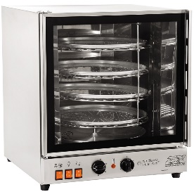
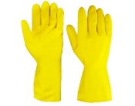
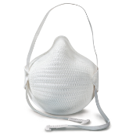
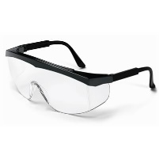
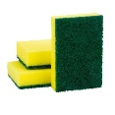
Guia Rápido Limpeza Forno Pão de Queijo
BRA-GR-LIMP-FORN-00
Forno Pão de Queijo
EPI”s
Luva Nitrílica longa
Máscara para boca e nariz
Óculos de proteção
Produtos/Utensílios
1
2
3
Suma D27
Suma Break UP
Balde para Diluição
Esponja Multiuso
Pano Multiuso Verde
Luva Térmica
DESABILITAÇÃO
HABILITAÇÃO
LIMPEZA ENTRE FORNADA
Início
Intermediário
Fim
Atividade
Ativid. ponto de controle
Fluxo
Decisão
A
X

Slide 5
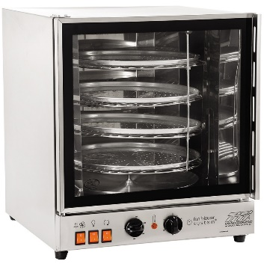
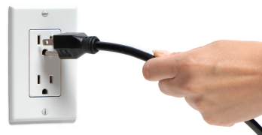
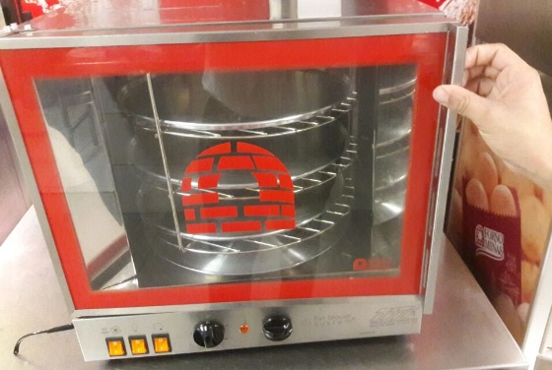
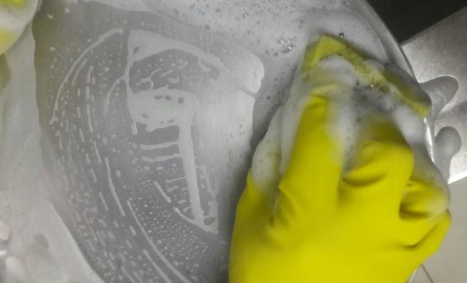
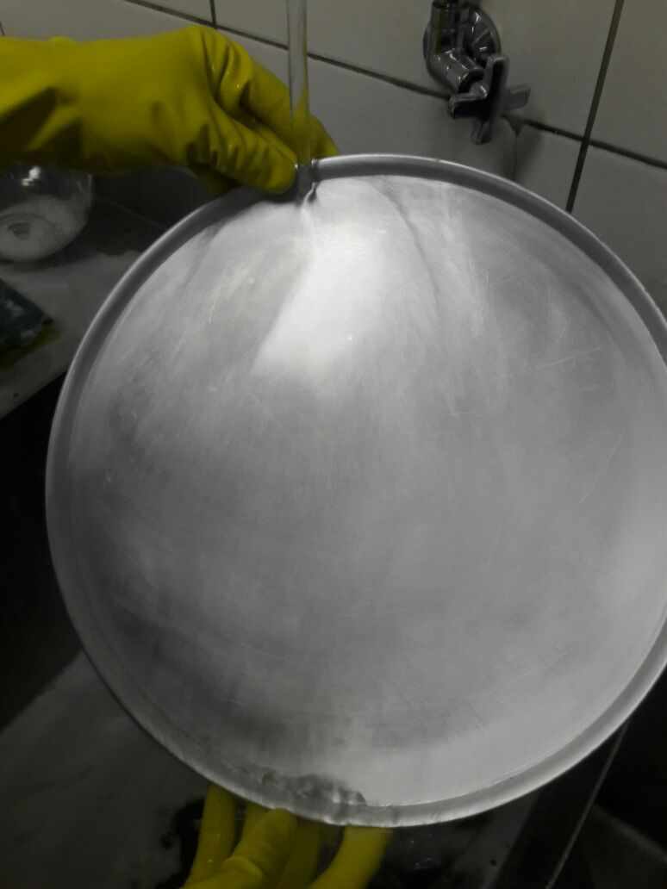
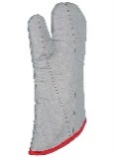
Guia Rápido Limpeza Forno Pão de Queijo
(Desabilitação)
BRA-GR-LIMP-FORN-00
Versão: 1.0
Outubro/2017
DESABILITAÇÃO: LIMPEZA DE UTENSÍLIOS
1
2
3
Desligar os 3 botões.
Retirar o cabo de energia da tomada.
Abrir a porta do painel de vidro.
6
5
4
A
Enxaguar e deixar as formas secando no balcão.
Lavar na pia aplicando Suma D27 (já diluído) com o auxílio da esponja multiuso.
Retirar as formas usadas.
NOTA: Usar Luva térmica de proteção se o Forno estiver em alta temperatura ao retirar os utensílios.

Slide 6
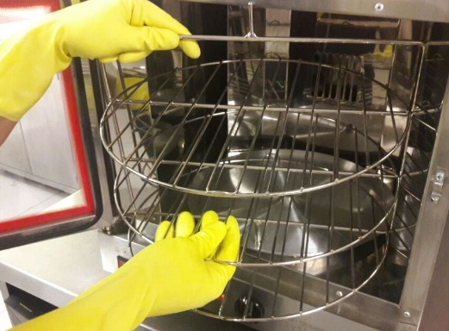
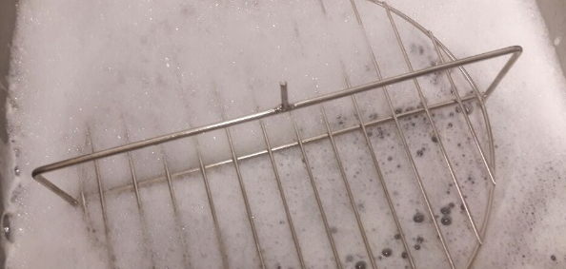
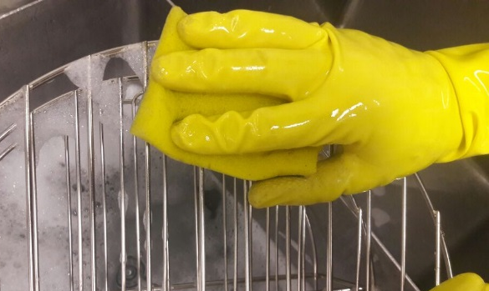
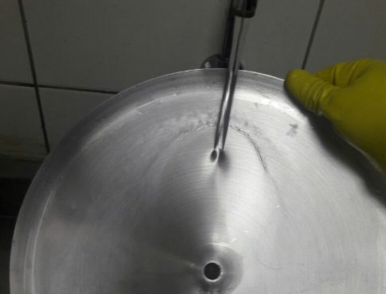
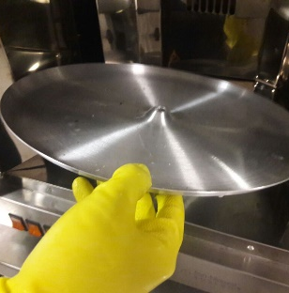
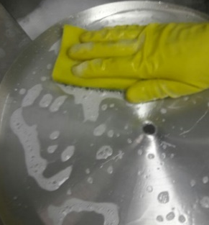
Guia Rápido Limpeza Forno Pão de Queijo
(Desabilitação)
BRA-GR-LIMP-FORN-00
Versão: 1.0
Outubro/2017
DESABILITAÇÃO: LIMPEZA DE UTENSÍLIOS
7
8
9
A
Imergir na pia com a solução do produto Suma Break Up (já diluído) por pelo menos 10 minutos.
Usar a esponja multiuso para auxiliar na limpeza da grade giratória.
Retirar a grade giratória do forno.
12
11
10
Retirar a bandeja de resíduos do forno, lavar na pia, aplicar o suma D27 com o auxílio da esponja multiuso.
Enxaguar e deixar a bandeja de resíduos secando no balcão.
Enxaguar e deixar a grade giratória secando no balcão.
Nota: A limpeza da grade giratória e bandeja de resíduos deve ser feita diariamente.

Slide 7
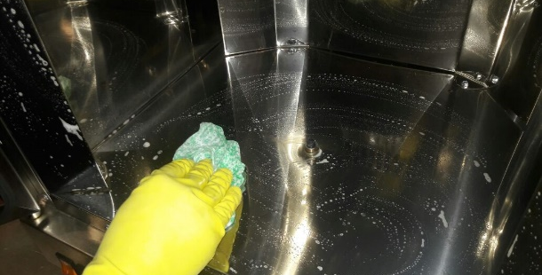
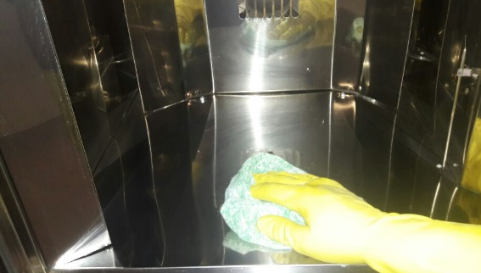
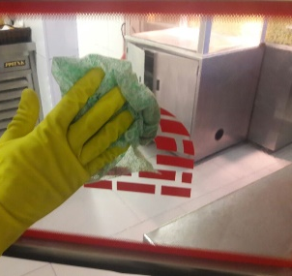
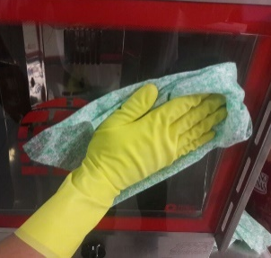
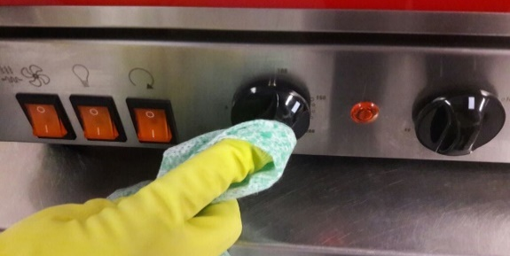
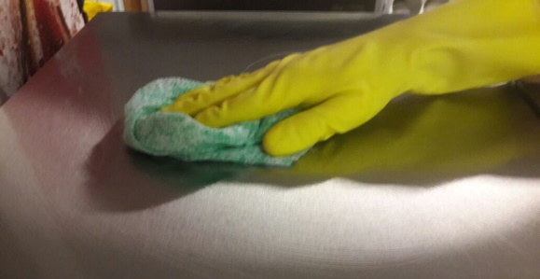
Guia Rápido Limpeza Forno Pão de Queijo
(Habilitação)
BRA-GR-LIMP-FORN-00
Versão: 1.0
Outubro/2017
HABILITAÇÃO: LIMPEZA DO FORNO
1
2
3
Borrifar no pano multiuso verde o produto Suma D27 e passar na parte interna e externa do painel de vidro do forno. Após passar o pano seco.
Limpar a parte interna do forno usando o pano multiuso verde com produto Suma Break Up (já diluído).
Usar o pano úmido multiuso verde, para tirar o excesso do produto. Após passar o pano seco.
Frequência
5
4
A
A limpeza do forno e utensílios deve ser feita diariamente.
Limpar todos os botões do forno usando o produto Suma D27 com ajuda do pano multiuso verde. Após passar o pano seco.
Limpar a parte externa do forno usando o produto Suma D27 com ajuda do pano multiuso verde. Após passar o pano seco.
Manter o cabo de energia do forno desconectado durante toda a limpeza.

Slide 8
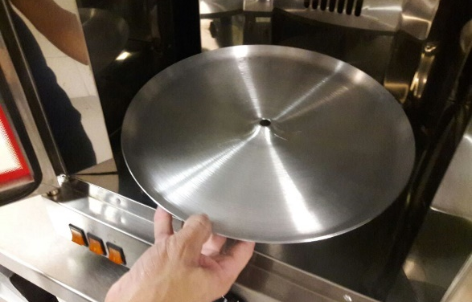
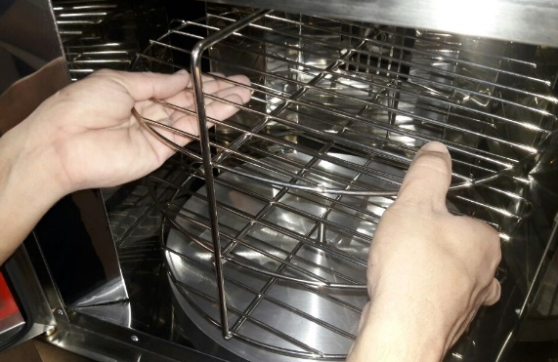
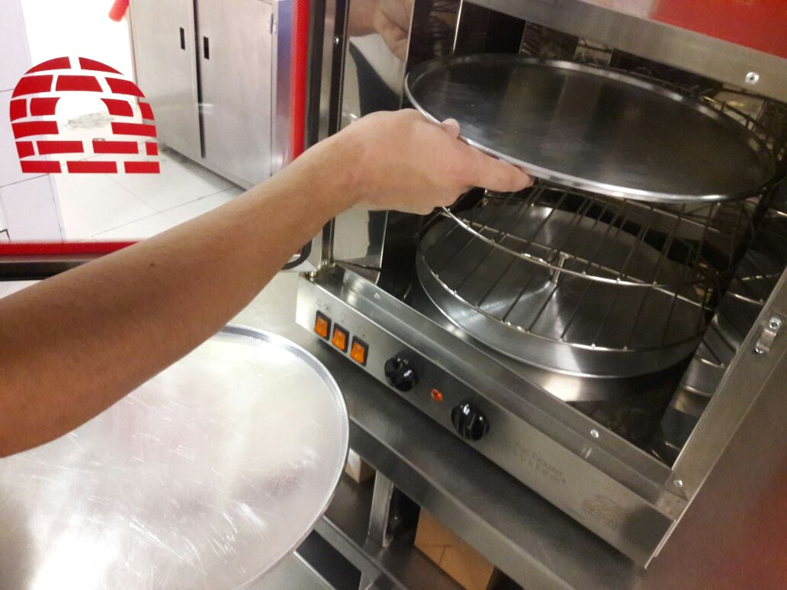
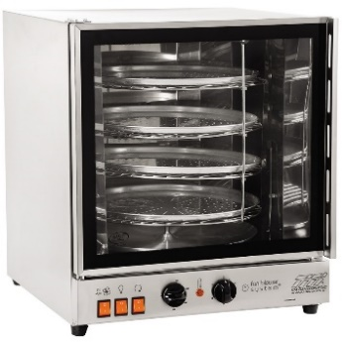
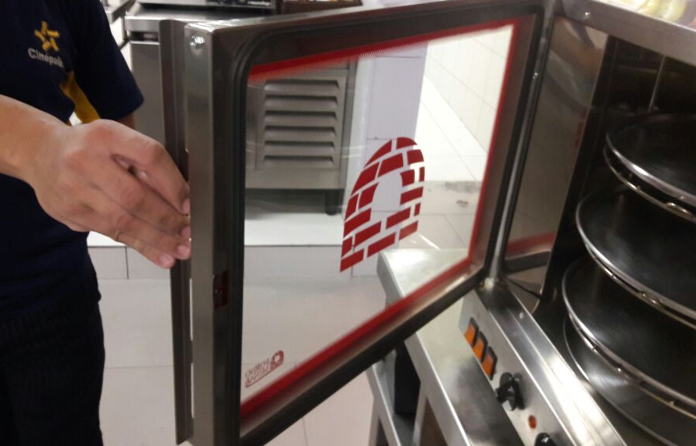
Guia Rápido Limpeza Forno Pão de Queijo
(Habilitação)
BRA-GR-LIMP-FORN-00
HABILITAÇÃO: HABILITAR FORNO
6
7
8
A
Colocar a bandeja de resíduos.
Fixar a grade giratória.
Acomodar as bandejas na grade.
11
10
9
Ligar os 3 botões para uma nova fornada de pão de queijo.
Colocar o cabo de energia na tomada.
Fechar a porta do painel de vidro.

Slide 9
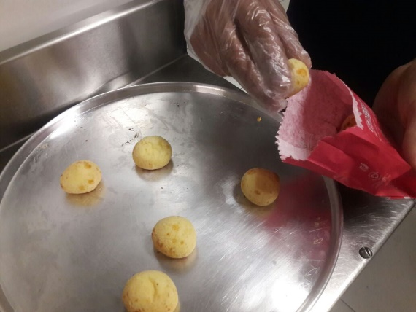
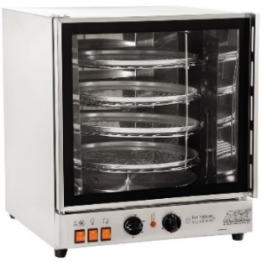
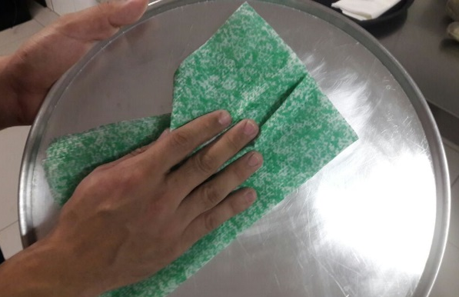
Guia Rápido Limpeza Forno Pão de Queijo
(Limpeza entre Fornada)
BRA-GR-LIMP-FORN-00
Versão: 1.0
Outubro/2017
LIMPEZA ENTRE FORNADA
1
2
3
Lavar a forma usada na pia, aplicar Suma D27 (já diluído) com o auxílio da esponja multiuso.
Após assar e porcionar os pães de queijo.
Enxaguar a forma em água corrente.
6
5
4
Não haverá nova fornada?
X
Haverá nova fornada?
Fechar a porta do painel de vidro. Ligar os 3 botões se houver nova fornada de pão de queijo.
Acomodar as formas na grade giratória.
Secar a forma com o pano multiuso verde.
NOTA: Realizar sempre a limpeza das formas entre fornadas.
Acomodar as formas com novas porções de pão de queijo.

Slide 10
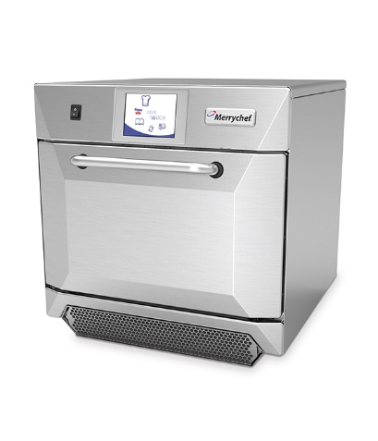
Guia Rápido Limpeza Forno MerryChef
BRA-GR-LIMP-FORN-00
Forno MerryChef
EPI”s
Luva Nitrílica longa
Máscara para boca e nariz
Óculos de proteção
Produtos/Utensílios
1
2
3
Suma D27
Suma Break UP
Suma Grill
Balde para Diluição
Esponja Multiuso
Pano Multiuso Verde
Luva Térmica
RESFRIAMENTO DO FORNO
DESABILITAÇÃO
HABILITAÇÃO
Início
Intermediário
Fim
Atividade
Ativid. ponto de controle
Fluxo
Decisão
A
X

Slide 11
Guia Rápido Limpeza Forno MerryChef
(Resfriamento do Forno)
BRA-GR-LIMP-FORN-00
Versão: 1.0
Outubro/2017
RESFRIAMENTO DO FORNO: DESABILITAÇÃO
1
2
3
Apertar o ícone limpeza.
Selecionar o ícone termômetro azul para ativar o aquecimento.
Colocar uma cuba com gelo dentro do forno.
5
4
Acompanhar o processo de resfriamento que leva aproximadamente 30-40 minutos. Após apertar ok.
NOTA: O forno continuará o processo de resfriamento caso a porta seja aberta.
Após a realização de cada etapa, é possível garantir segurança durante a limpeza e vida útil do equipamento.
Selecionar o ícone ok
NOTA: Usar Luva térmica de proteção para colocar a cuba de gelo dentro do forno.

Slide 12
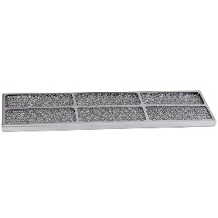
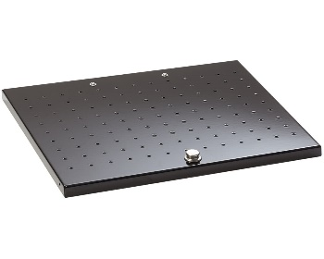
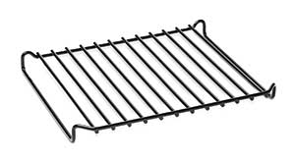
Guia Rápido Limpeza Forno MerryChef
(Desabilitação)
BRA-GR-LIMP-FORN-00
Versão: 1.0
Outubro/2017
DESABILITAÇÃO: LIMPEZA DE UTENSÍLIOS
1
2
3
Retirar o cabo de energia da tomada.
Abrir a porta do forno e retirar a cuba e descartar toda a água na pia.
Desligar o botão de energia.
6
5
4
A
Retirar o filtro interno do forno.
Retirar a bandeja de resíduos.
Retirar grade do forno.
NOTA: O forno poderá estar quente, usar a luva térmica para retirar os utensílios.

Slide 13
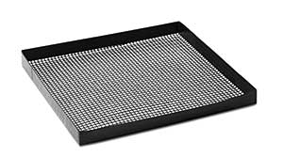
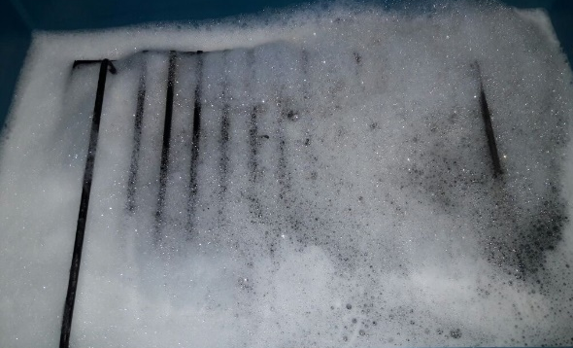
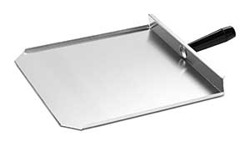
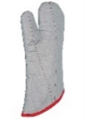
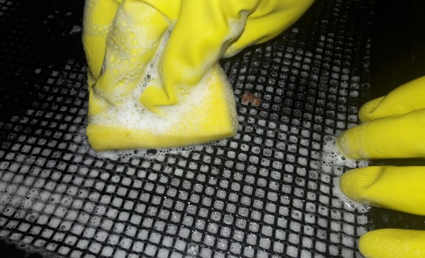
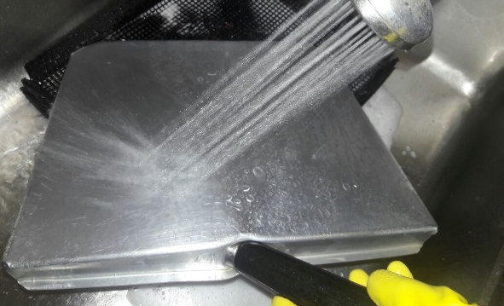
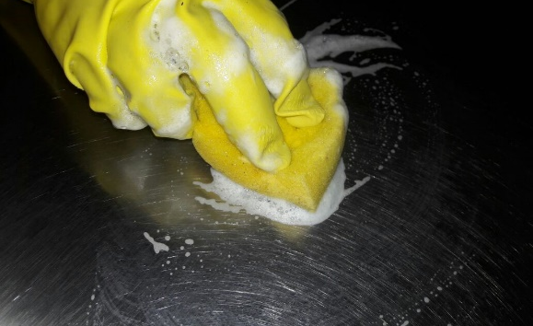
Guia Rápido Limpeza Forno MerryChef
(Desabilitação)
BRA-GR-LIMP-FORN-00
Versão: 1.0
Outubro/2017
DESABILITAÇÃO: LIMPEZA DE UTENSÍLIOS
7
8
9
Forma
Suporte
A
Imergir os utensílios na solução Suma break-up ( já diluído) de 40-50 minutos.
Levar a forma e o suporte de alimentos até a pia.
Retirar o filtro externo .
12
11
10
B
Lavar a forma, aplicando o Suma D27 (já diluído) com o auxílio da esponja multiuso.
Lavar o suporte, aplicando o Suma D27 (já diluído) com o auxílio da esponja multiuso.
Enxaguar e deixar secando no balcão.

Slide 14
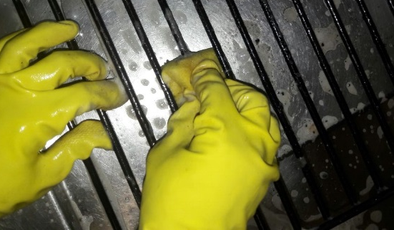
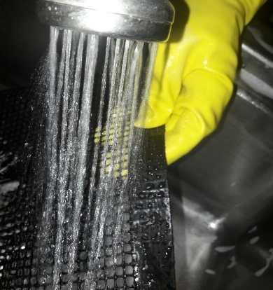
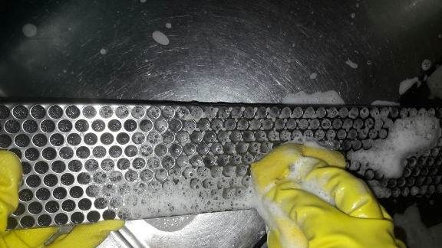
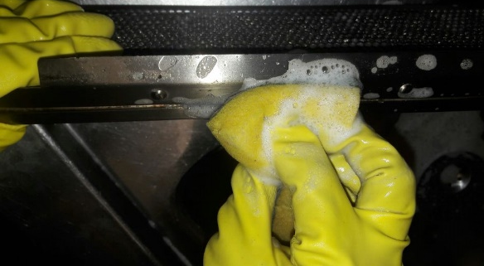
Guia Rápido Limpeza Forno MerryChef
(Desabilitação)
BRA-GR-LIMP-FORN-00
Versão: 1.0
Outubro/2017
DESABILITAÇÃO: LIMPEZA DE UTENSÍLIOS
13
14
15
B
Após o tempo de imersão, usar a esponja multiuso para auxiliar na limpeza da grade, enxaguar e deixar secando no balcão.
Após imersão, usar a esponja multiuso para auxiliar a limpeza da.bandeja de resíduos, enxaguar e deixar secando no balcão
Enxaguar e deixar secando no balcão.
16
15
Frequência
A limpeza do forno e utensílios deve ser feita diariamente.
Após imersão, usar a esponja multiuso para auxiliar a limpeza do filtro externo, enxaguar e deixar secando no balcão.
Após imersão, usar a esponja multiuso para auxiliar a limpeza do filtro interno, enxaguar e deixar secando no balcão.
Nota: Trocar os equipamentos de segurança quando perder a funcionalidade.

Slide 15
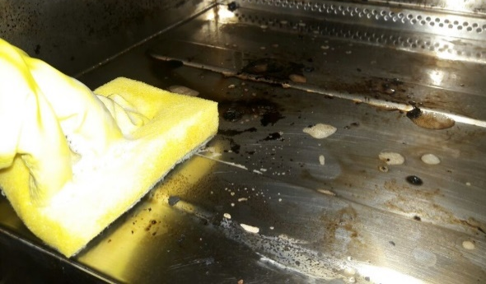
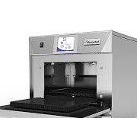
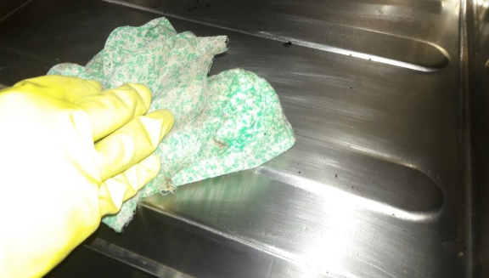
Guia Rápido Limpeza Forno MerryChef
(Habilitação)
BRA-GR-LIMP-FORN-00
Versão: 1.0
Outubro/2017
HABILITAÇÃO: LIMPEZA DO FORNO
1
2
3
Há gordura carbonizada?
X
Sim
Limpar a parte interna do forno usando o produto Suma break-up com a ajuda da esponja multiuso.
Borrifar o Suma Grill no local onde concentra maior gordura carbonizada e deixar agir de 10-20 minutos.
Após agir, usar a esponja multiuso para auxiliar na limpeza.
Não
6
5
4
A
Limpar a parte externa do forno usando o produto Suma D27 com ajuda do pano multiuso verde. Após passar o pano seco.
Passar o pano multiuso verde por toda a parte interna úmido com água para tirar excesso do produto, depois o pano seco.
Limpar a porta interna e laterais do forno usando o Suma break-up com o auxílio da esponja multiuso,

Slide 16
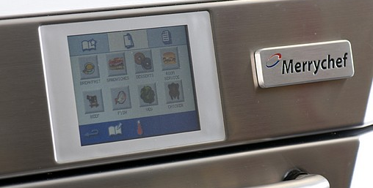
Guia Rápido Limpeza Forno MerryChef
(Habilitação)
BRA-GR-LIMP-FORN-00
Versão: 1.0
Outubro/2017
HABILITAÇÃO: HABILITAR FORNO
7
8
9
A
Limpar o menu de funções do forno usando o produto Suma D27 com ajuda do pano multiuso verde. Após passar o pano seco.
Fixar o filtro interno do forno.
Colocar a bandeja de resíduos.
13
12
11
10
Ligar o botão de energia.
Colocar o cabo de energia da tomada.
Encaixar o filtro externo do forno.
Acomodar a grade do forno.

Slide 17
Forno Pão de Queijo
PRODUTOS PARA LIMPEZA E ÁREAS DO FORNO
Utensílios
Partes do Forno
1- Suma D27
2-Suma D27
3- Produto break-up emergindo durante 10 minutos.
1- Suma D27
2- Suma D27
3-Suma D27
4- Produto break-up
Utensílios
1
2
3
Forma
Bandeja de resíduos
Grade Giratória
Partes do Forno
1
2
3
4

Slide 18
Forno MerryChef
PRODUTOS PARA LIMPEZA E ÁREAS DO FORNO
Utensílios
Partes do Forno
1- Produto break-up emergindo durante 40 a 50 minutos.
2- Produto break-up emergindo durante 40 a 50 minutos.
3- Produto break-up emergindo durante 40 a 50 minutos.
4- Produto break-up emergindo durante 40 a 50 minutos.
5- Suma D27
6- Suma D27
1- Suma D27
2- Produto break-up se houver gordura carbonizada borrifar produto no local
3- Produto break-up
4- Suma D27
Utensílios
1
2
3
4
5
6
Bandeja de resíduos
Grade
Filtro externo
Suporte
Forma
Filtro interno
Partes do Forno
1
2
3
4

